Slide 1
Programmation Socket
Minh Duc Nguyen

Slide 2
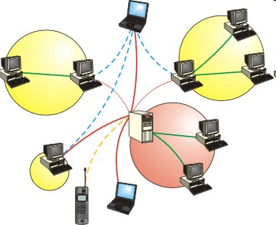
Introduction
Réseau
Pourquoi réseaux?
  besoin d’échanger des informations de manière simple et rapide entre machine

Slide 3
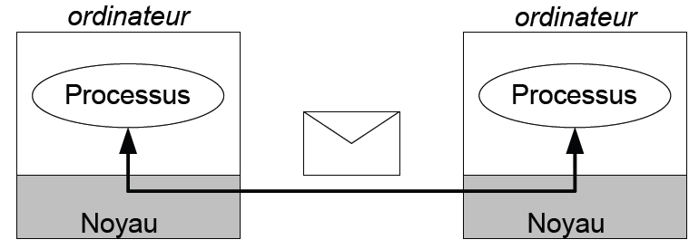
Introduction
Communication par envois des messages

Slide 4
Introduction
Une normalisation de réseaux
  Pour pouvoir échanger les informations sans problèmes entre les entités
  Modèle OSI : Open System Interconnection
  Modèle Internet
Notes:
Question : 2 stratégies pour échanger les infos : avantages & inconvéniences

Slide 5
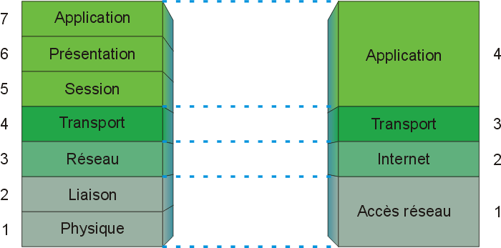
Introduction

Slide 6
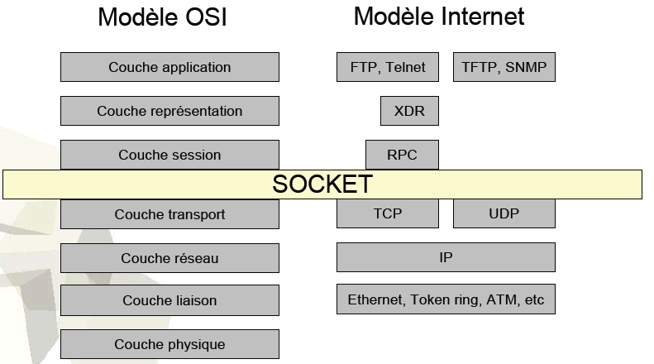
Introduction
Socket = Mécanisme d'interface de programmation
permet aux programmes d'échanger des données

Slide 7
Introduction
Service
  Une machine serveur peut héberger plusieurs services:
    Un serveur web (HTTP)
    Un serveur de fichiers (FTP)
    Un serveur de messagerie (SMTP et POP3)
    …
  Comment le serveur connaît-il le service souhaité par une machine cliente qui se connecte ?
    Les ports

Slide 8
Introduction
Socket
  C’est la combinaison
adresse IP:numéro de port
  C’est une porte sur une machine à travers laquelle une application peut à la fois envoyer et recevoir des messages d’une autre application

Slide 9
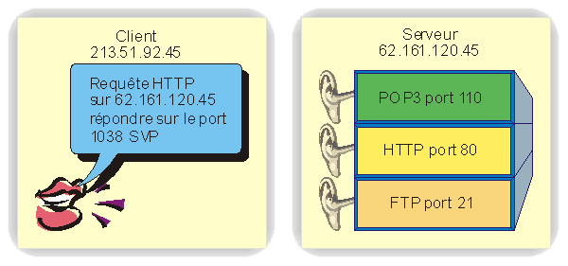
Introduction
Principe - Demande

Slide 10
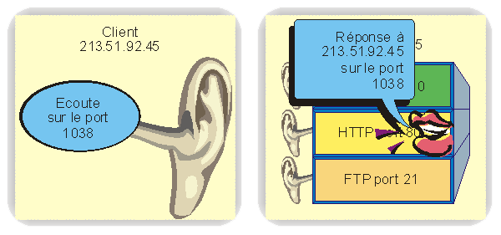
Introduction
Principe - Réponse

Slide 11
Introduction
Les communications par socket se font toujours en client/serveur :
Le programme serveur choisi un port P et y attend les clients
Le programme client contacte le serveur en se connectant sur la machine du serveur et allant sur le port P

Slide 12
Programmation Socket
Socket = Mécanisme d'interface de programmation
  permet aux programmes d'échanger des données / messages

Slide 13
Utilisation de Socket
  Côté client (demandeur de la connection) ACTIF
    créer une socket socket()
    se connecter à un couple adresse, port connect()
    lire et écrire dans la socket read(), write(), send(), recv()
    fermer la socket close()
  Côté serveur (en attente de connection) PASSIF
    créer une socket socket()
    associer une adresse à la socket bind()
    se mettre à l'écoute des connections listen()
    accepter une connection accept()
    lire et écrire sur la socket read(), write(), send(), recv()
    ferme la socket close()

Slide 14
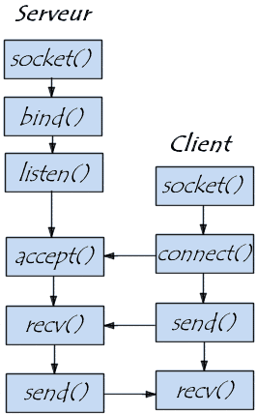
Etapes de réalisation
Echanges des données/messages
→ Ordre SEND/RECEIVE en fonction de protocoles/cahier de charges

